Slide 1


Elektroakustika
L00: Úvod – organizačné záležitosti doc. Ing. Jozef Juhár, PhD.
http://voice.kemt.fei.tuke.sk

Slide 2
Prednášky
Prednášajúci a cvičiaci
  doc. Ing. Jozef Juhár, PhD.
  Katedra elektroniky a multimediálnych telekomunkácií
  Boženy Němcovej 32 – miestnosť č. 606
Náhradní prednášajúci a cvičiaci
  Ing. Stanislav Ondáš, PhD.
  Ing. Peter Viszlay
  Ing. Eva Vozáriková
  Ing. Jozef Vavrek

Slide 3
Prednášky
Účasť na prednáškach
  Na prednáškach z Elektroakustiky bodovaná v rozsahu do 12 bodov formou:
    Testu z prednášanej látky pred skončením prednášky
    Počet testov – 4
    Intervaly medzi testami - náhodné
Chovanie na prednáškach
  Rozprávanie len s prednášajúcim
  Neskorý príchod a predčasný odchod s ospravedlnením
  Používanie notebooku len na sledovanie látky a poznámky z elektroakustiky
  Konzumovanie jedla

Slide 4
Cvičenia
Účasť/neúčasť na cvičeniach
  Počet ospravedlnených cvičení – v zmysle študijného poriadku
  Neospravedlnené cvičenia – formou náhradných úloh
Forma cvičení
  Cvičenia v učebni LRMT (BN3, ÚVT, č.d.27)
  Simulácie elektroakustických systémov na PC (vo forme samostatného riešenia úloh, zverejnených spravidla vopred prostredníctvom webu)
  Ukážkové merania
Hodnotenie cvičení – max. 40 bodov
  Účasť na prednáškach (12 bodov)
  Semestrálny test na cvičení (14 bodov)
  Vypracovanie semestrálneho projektu (14 bodov)

Slide 5
Študijne materialy
ftp://kemt.fei.tuke.sk/Elektroakustika_260788_EA/_materialy/ (anonymný prístup)
  Už teraz sú dostupné slajdy z prednášok a úlohy na cvičenia od roku 2005
  Slajdy z tohtoročných prednášok budú priebežne umiestňované na server s odstupom 1 až 2 týždne
  Úlohy na tohtoročné cvičenia budú umiestňované s predstihom minimálne 1 deň
http://ep.tuke.sk/
  Login: user406
  Passw: user406
Moodle – informácie neskôr

Slide 6
Semestrálny test
Počas testu sa okrem pera nesmie používať nič !!!
V teste je 15-20 otázok
Celková hodnota otázok 25-30 bodov
Z testu možno získať maximálne 14 bodov
Každý účastník testu si vyberie otázky, ktorých celková hodnota je presne 14 bodov a tieto otázky zodpovie
Otázky, zodpovedané nad rámec maximálnej bodovej hodnoty (t.j. 14 bodov) budú vyškrtnuté – ako prvé budú škrtnuté správne zodpovedané otázky !!!

Slide 7
Bakalárske práce 2009
Analýza a návrh reproduktorových sústav
Detekcia rečovej aktivity v systémoch automatického rozpoznávania reči
Metódy skvalitňovania rečových signálov
Mentálny stav virtuálneho agenta v úlohe aktívneho poslucháča
Hlasovom ovládané interaktívne služby v maďarskom jazyku
Automatické rozpoznávania reči metódami dynamickej transformácie časovej osi
Algoritmy dynamického programovania v automatickom rozpoznávaní reči
Indexovanie a prehľadávanie obsahu rečových dát pomocou MPEG-7 deskriptorov
Indexovanie a prehľadávanie obsahu audiodát pomocou MPEG‑7 deskriptorov
Distribuované multimediálne databázy s podporou MPEG-7 a MPEG-21
Syntéza audiosignálov
Metódy a algoritmy spracovania signálov v systémoch na prenos reči

Slide 8
Bakalárske práce 2010
Prozódia v systémoch automatického rozpoznávania reči
Fonetická analýza reči v kriminalistike
Viackomorové ozvučnice reproduktorových sústav
Detekcia akustických udalostí v bezpečnostných aplikáciách
Webovské rozhranie k multimediálnej databáze
Predspracovanie reči v systémoch automatického spracovania prirodzeného jazyka
Normalizácia reči v systémoch automatického spracovania prirodzeného jazyka
Adaptácia akustických modelov v systéme automatického rozpoznávania reči
Jazykový model pre systém automatického rozpoznávania reči
Akustický skórer
Predspracovanie rečového signálu v systéme automatického rozpoznávania reči
Detekcia rečovej aktivity
Akustika malých priestorov
Využitie konverzačných agentov v reálnych aplikáciách
Dialógová jednotka konverzačného agenta (ECA).

Slide 9
Bakalárske práce 2011
Viacslovné jazykové modely v systémoch automatického rozpoznávania reči
Ohybné tvary slov v systémoch automatického rozpoznávania reči
Metódy extrakcie príznakov pre systémy na detekciu akustických udalostí
Budovanie a anotovanie databázy pre systémy na detekciu audioudalostí
Techniky extrakcie príznakov využívané v lineárnych transformáciách rečového signálu
Analýza vplyvu dimenzie parametrov rečového signálu na úspešnosť rozpoznávania reči
Meranie reproduktorov a reproduktorových sústav
Metódy merania v elektroakustike
Vplyv redukcie šumu na automatické rozpoznávanie reči

Slide 10
Bakalárske práce 2012
Automatické vyhľadávanie informácie v audiodokumentoch
Mikrofónové polia
Metódy priestorovej reprodukcie zvuku
Akustický skórer pre systém automatického rozpoznávania reči
Modelovanie spektrografických vlastností slovenských hlások v lineárnej diskriminačnej analýze
Algoritmy výberu príznakových vektorov pre analýzu hlavných komponentov
Metódy optimalizácie v lineárnej diskriminačnej analýze
Analýza chýb v systémoch rozpoznávania reči
Automatické rozpoznávanie pojmov v reči

Slide 11
Tématické oblasti bakalárskych prác
PREDMETY
  Akustika a elektroakustika
  Spracovanie a prenos reči a audiosignálov
  Multimediálne databázy
  Interaktívne telekomunikačné systémy a služby
VÝSKUMNÉ PROJEKTY
  Projekt „Inteligentné rečové komunikačné rozhranie“ a projekty, ktoré naňho nadväzujú
    Systém na automatickú analýzu, rozpoznávanie a transkripciu audiozáznamov
    Automatizovaný, hlasom ovládaný telekomunikačný systém a jeho aplikácie
    Rečové technológie pre moderné telekomunikačné a informačné systémy a služby
    Automatický prepis diktátu
  INDECT - Intelligent information system supporting observation, searching and detection for security of citizens in urban environment
  Projekty v spoluprácu s ZŤS VVÚ Košice a.s.:
    Inteligentné riadenie servisného robota
    Komplexný modulárny robotický systém strednej kategórie s vyššou inteligenciou
    Výskum modulov pre inteligentné robotické systémy

Slide 12
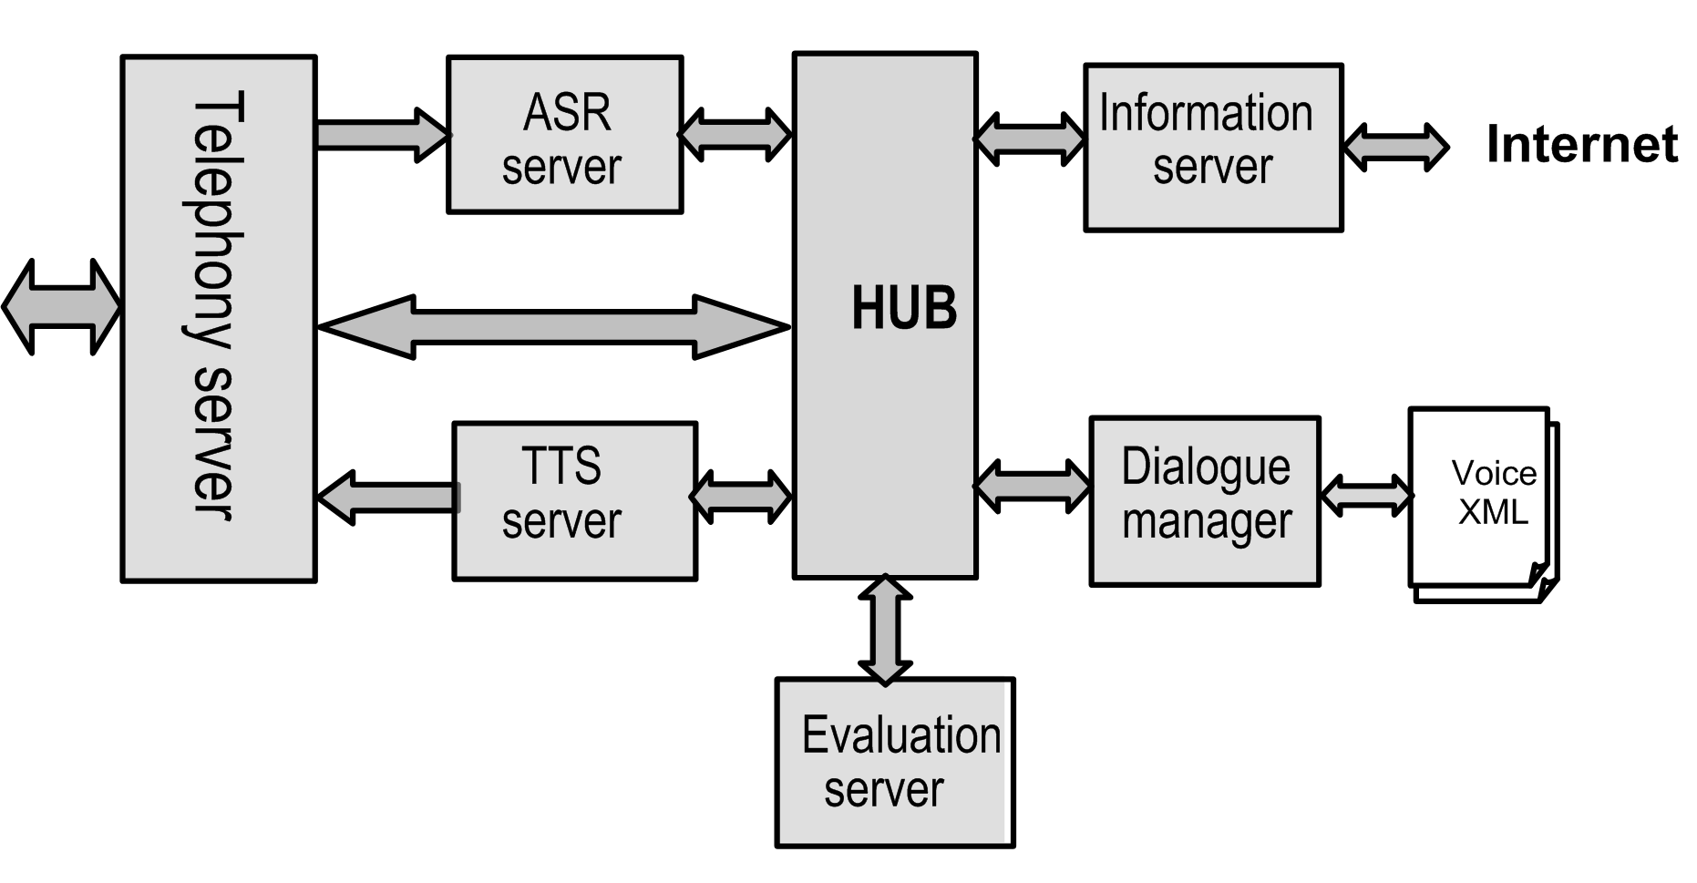
Inteligentné rečové komunikačné rozhranie
<http://irkr.fei.tuke.sk>

Slide 13
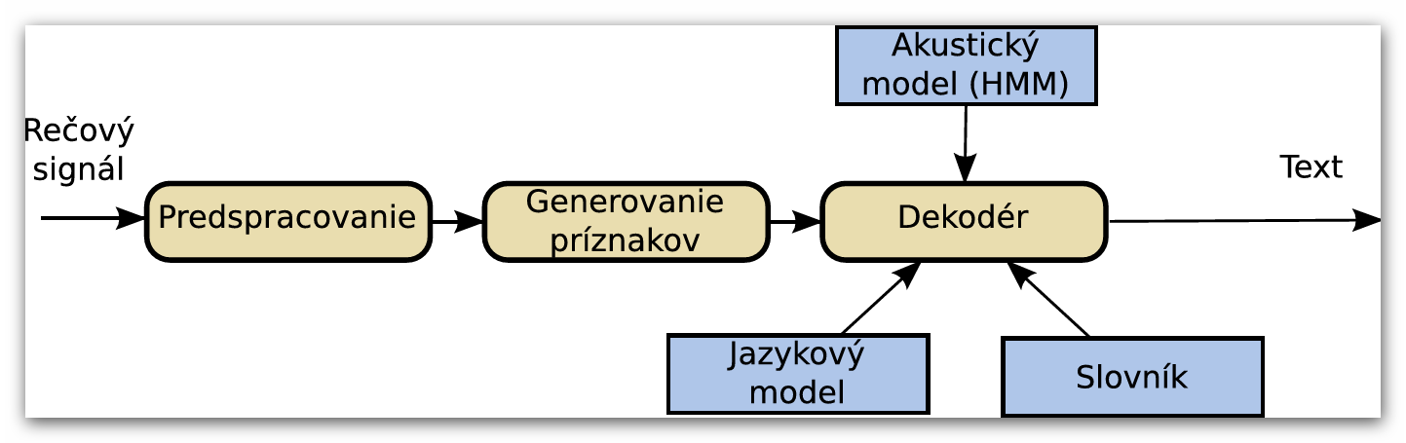
Automatické rozpoznávanie reči
<http://speetis.fei.tuke.sk/>

Slide 14
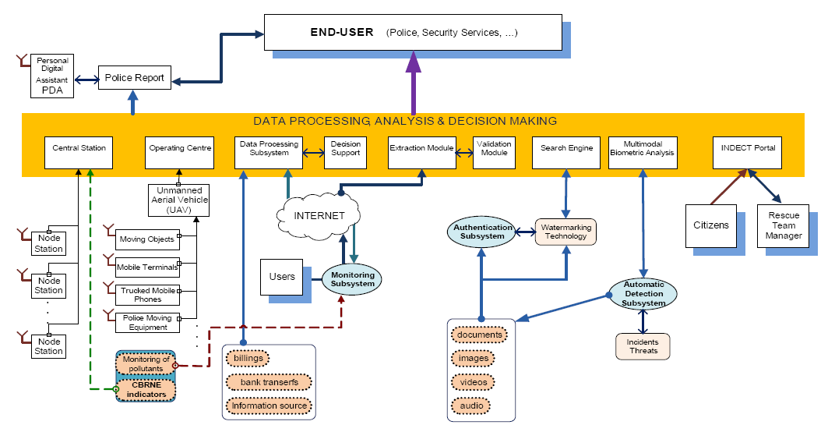
INDECT

Slide 15
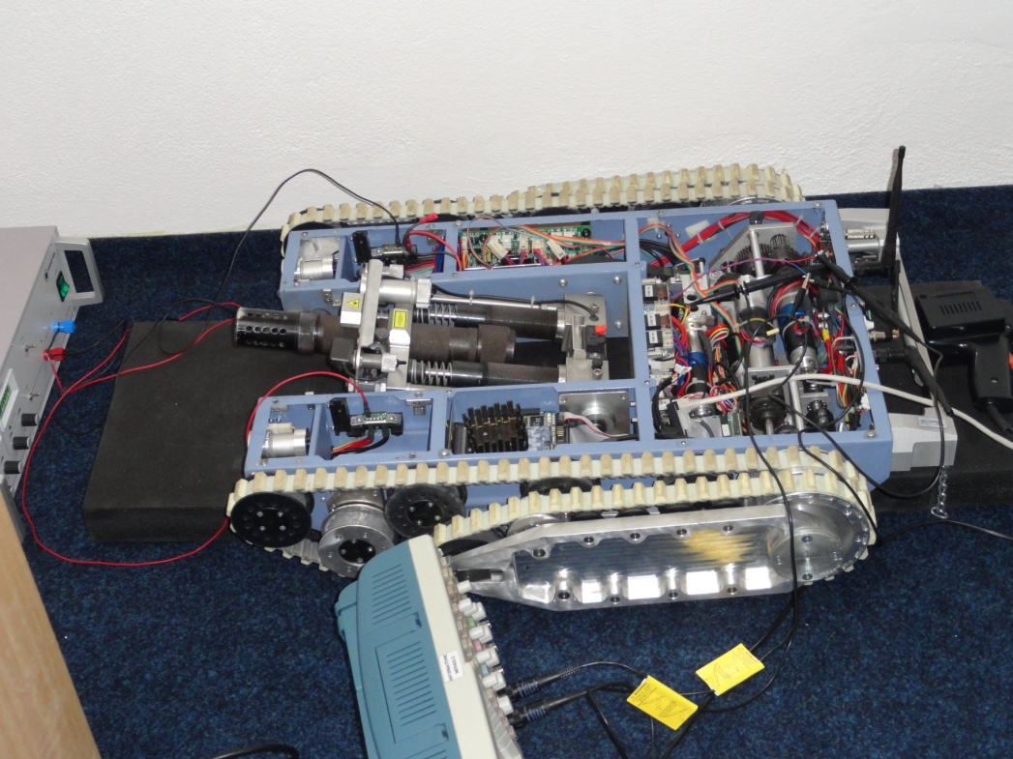
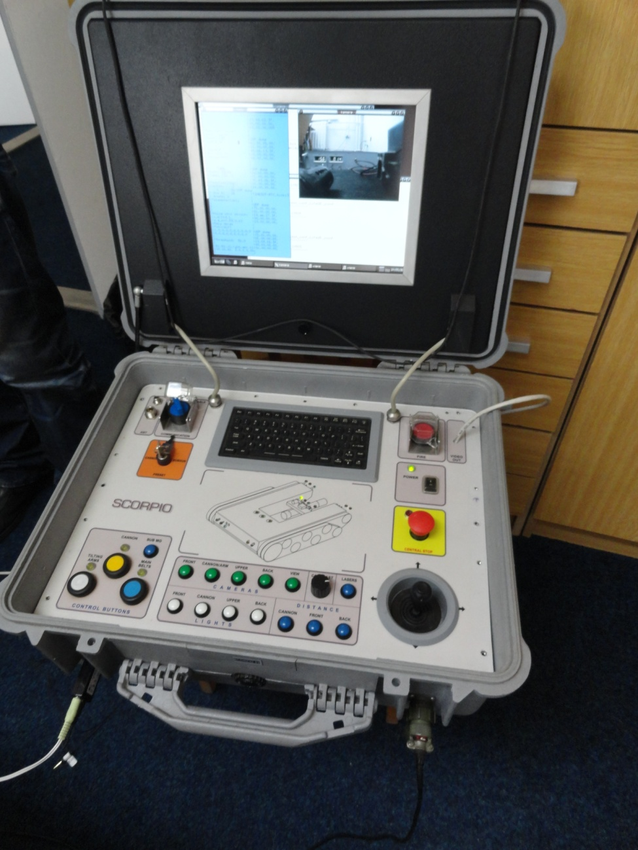
Hlasové ovládanie robota Scorpio

